Slide 1
Signální psi Kompenzační pomůcka pro neslyšící?
Kateřina Hronová
Michaela Kaprasová

Slide 2
Základní informace o BP
autor
= Kateřina Záhorská
vedoucí
= Mgr. ANDREA HUDÁKOVÁ, Ph.D.
Oponent
= PhDr. Mgr. KLÁRA RICHTEROVÁ
datum obhajoby
= 10.9. 2015
výsledek obhajoby
= Dobře

Slide 3
Cíl bakalářské práce
částečná návaznost na práci Adély Ďáskové (2013)
Signální pes pro osoby se sluchovým postižením
obhájená na MU Brno
vytvoření představy o nápomoci signálních psů pro osoby s postižením sluchu v každodenním životě
práce Kateřiny Záhorské (2015)
zaměření na možnosti komunikace osob s postižením sluchu s těmito psy
existuje velké množství kompenzačních pomůcek pro osoby s postižením sluchu
„Mohl by být pes další kompenzační pomůckou, která by zastala funkci všech dnes dostupných technických kompenzačních pomůcek najednou?“

Slide 4
Obsah bakalářské práce
rozsah práce = 109 stran (včetně seznamu zdrojů + příloh)
teoretická část (5 kap.) + praktická část (1 kap. – 3 části)
teoretická část = terminologie, organizace v ČR a zahraničí, popis výcviku, legislativa, rozdíly mezi posunkovými povely a ČZJ
praktická část = pasportizace psů působících ve zdravotně-sociální oblasti vycvičenými organizacemi v ČR; vlastní výzkum mezi osobami s postižením sluchu (dotazníkové šetření); případová studie (signální pes Fido)

Slide 5
Terminologie užitá v BP
upřednostnění termínu osoby s postižením sluchu před termínem neslyšící
psi působící ve zdravotně-sociální oblasti (neexistuje oficiální termín)
používaná terminologie kategorizace psů = z publikace Velemínského a kol. (2007)
psi signální = slouží jako náhrada sluchu – signalizace zvuků okolí
v ČZJ se označení SIGNÁLNÍ PES využívá velice málo
nejčastěji se využíván termín = ASITENČNÍ PES
občas také = PES PRO NESLYŠÍCÍ

Slide 6
Schéma řazení psů do jednotlivých kategorií

Slide 7
Posunkové povely versus ČZJ

Slide 8
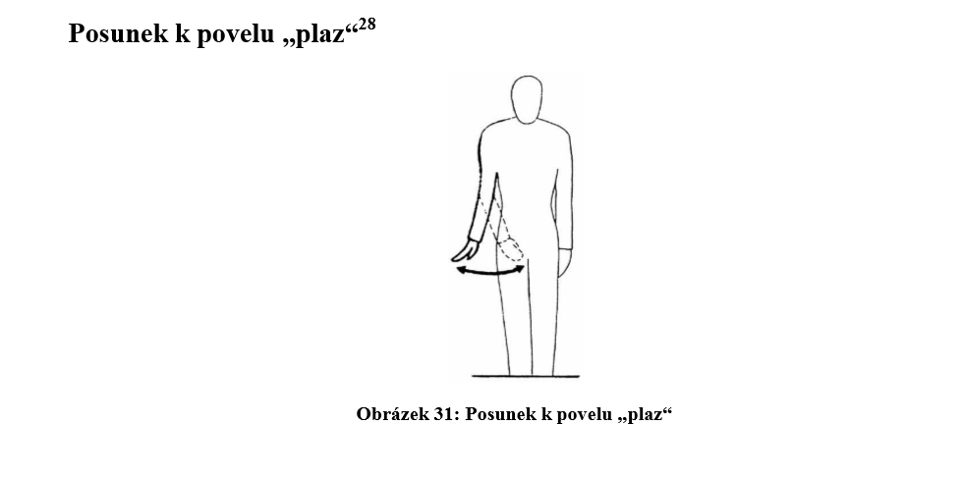
Posunkové povely versus ČZJ

Slide 9
Shrnutí výsledků
1. pasportizace psů působících ve zdravotně-sociální oblasti vycvičenými organizacemi v ČR
6 organizací – celkem 554 psů
z nich 12 signálních psů pro osoby s postižením sluchu

Slide 10
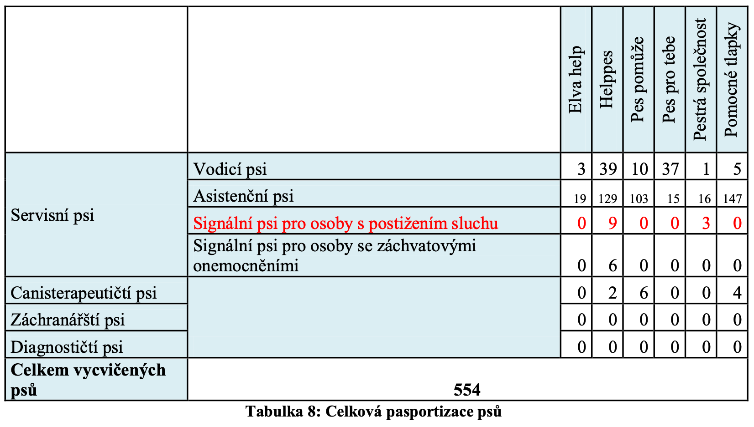
Pasportizace psů působících ve zdravotně-sociální oblasti

Slide 11
Shrnutí výsledků
2. vlastní výzkum mezi osobami s postižením sluchu
dotazník = 11 otázek
odpovědi na výzkumné otázky
ve zdravotně-sociální oblasti převládají vodicí psi a asistenční psi, signální psi pro osoby s postižením sluchu jsou v menšině
osoby s postižením sluchu se svým psem komunikují zejména pomocí hlasu
osoby s postižením sluchu komunikují se psem také za pomoci pomůcek, např. píšťalky k upoutání pozornosti psa
pes bez speciálního výcviku nedokáže porozumět žádným znakům vycházejícím z českého znakového jazyka
pouze polovina osob s postižením sluchu, která má psa, má povědomí, co to jsou signální psi
osoby s postižením sluchu se nevěnují žádným speciálním aktivitám se psem (dog dancing, agility, frisbee)

Slide 12
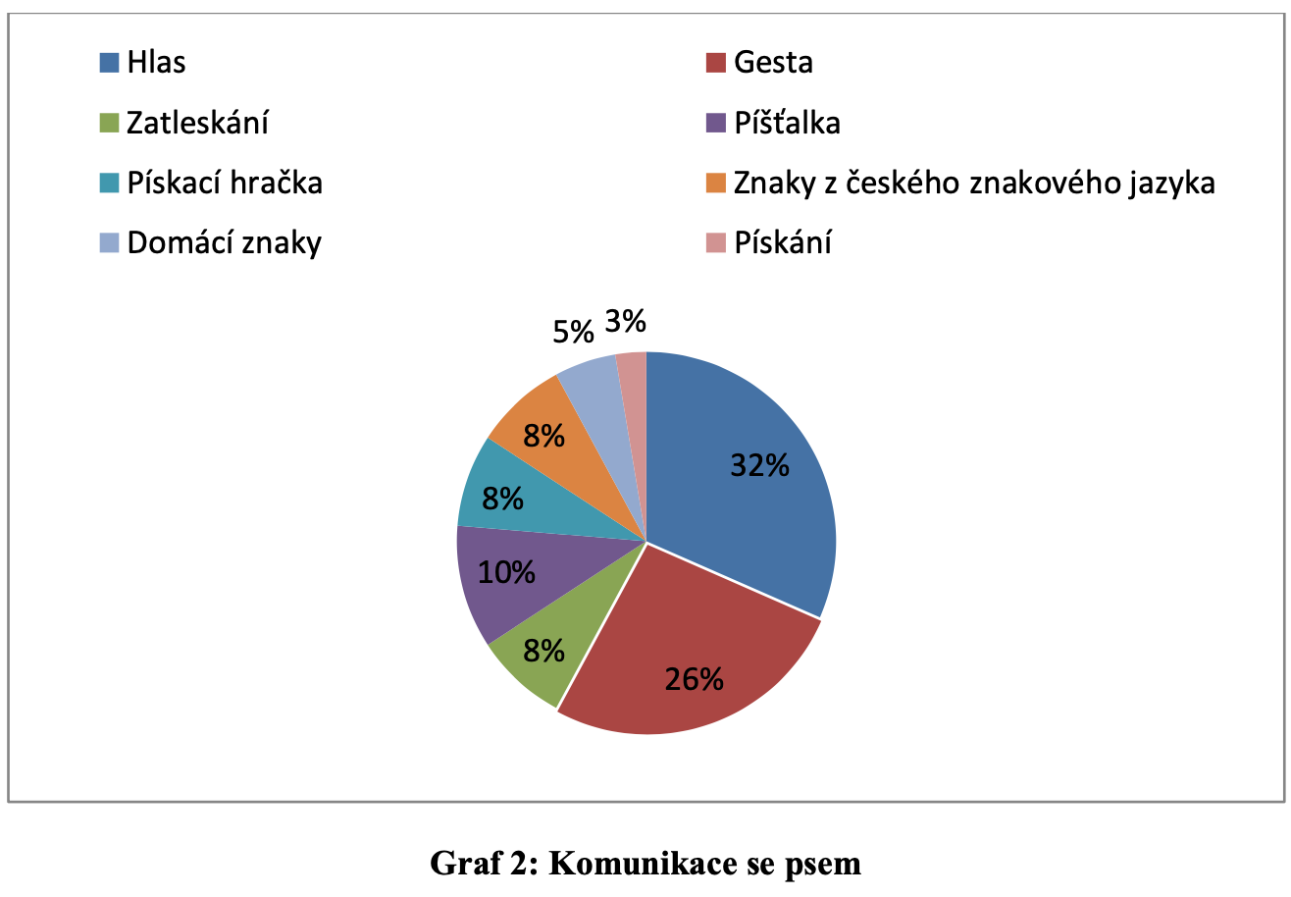
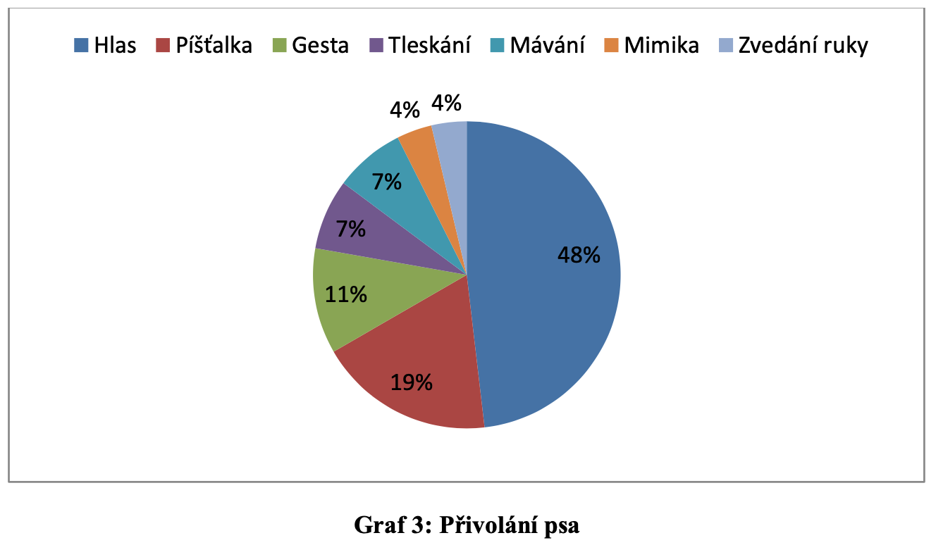
Výzkum mezi osobami s postižením sluchu, kteří jsou majiteli psa

Slide 13
Shrnutí výsledků
3. případová studie
signální pes Fido
dotazník majitelce psa = 22 otázek
–> zjistila, že Fido rozumí 13 znakům z českého znakového jazyka

Slide 14
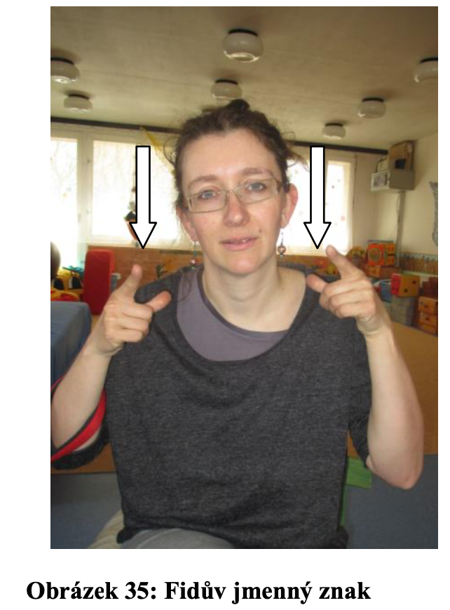
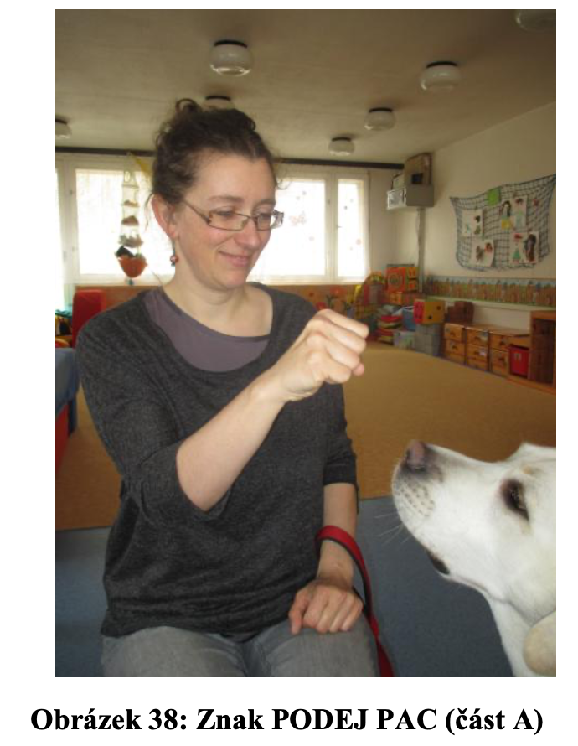
Případová studie signálního psa pro osoby s postižením sluchu

Slide 15
Závěr BP
změna legislativy
osvěta veřejnosti
„Může signální pes sloužit jako kompenzační pomůcka pro osoby s postižením sluchu? Mou odpovědí je jednoznačné ano!“

Slide 16
Posudek vedoucího práce
práce je obsáhlá, různé úhly pohledu na téma – diplomantka se však drží hlavní linie a snaží se text zbytečně nezatěžovat odbočkami
logicky a přehledně strukturovaná práce (pouze drobné výhrady – kapitolka 6.2)
grafické členění, zařazení 48 barevných schémat, fotografií a obrázků, osmi tabulek a deseti grafů
velké množství + aktuálnost zdrojů
obrovský posun práce v průběhu jejího tvoření směrem k lepšímu
nedostatečná syntetizace a propojení informací v textu
nedostatečná koherence textu
občas v textu odkaz na zdroje chybí
občas se odkaz v textu a údaj v seznamu použitých zdrojů neshodují
stylizační nedostatky, problémy s výběrem lexikálních prostředků, absence nebo naopak nadbytečnosti slov, opakování slov či celých větných celků a typografické prohřešky

Slide 17
Posudek oponenta
všechna dílčí témata jsou ke stanoveném cíli relevantní
poznatky jsou v logickém sledu
dobré rozhodnutí začlenit do práce srovnání posunkových povelů a znaků ČZJ (zároveň nejproblematičtější část – diplomantka se omezila pouze na uvedení rozdílů, postupovala značně mechanicky a rysy ČZJ nejsou logicky uspořádány a hierarchizován)
celkový výsledek budí značné rozpaky
zaměření práce je příliš široké (negativní vliv na kvalitu zpracování)
špatně zvládnutá práce se zdroji
špatně zvolené definice
nejasné chápání pojmů: povel – posunkový povel – posunek – vizuální povel – gesto – pohybové gesto – povel převzatý z ČZJ
jednotlivé počty neodpovídají součtům
práce mohla být zpracována pečlivěji po formální i po jazykové stránce (chyby v kladení čárek, řada překlepů, u citací dvě koncové tečky

Slide 18
Naše hodnocení
zajímavé téma
nedostatečná koherence textu brání srozumitelnosti
zbytečně opakované pasáže
chyby v tabulkách

Slide 19
Zdroje
ZÁHORSKÁ, Kateřina. Signální psi – Kompenzační pomůcka pro neslyšící?. Praha, 2015. Bakalářská práce (Bc.), Univerzita Karlova, Filozofická fakulta, Ústav jazyků a komunikace neslyšících. Vedoucí práce Hudáková, Andrea.
posudek vedoucího práce:
file:///C:/Users/42072/AppData/Local/Packages/Microsoft.MicrosoftEdge_8wekyb3d8bbwe/TempState/Downloads/BPPV_2011_2_11210_ASZKBPCN00_313638_0_154056%20(1).pdf
posudek oponenta práce:
file:///C:/Users/42072/AppData/Local/Packages/Microsoft.MicrosoftEdge_8wekyb3d8bbwe/TempState/Downloads/BPPO_2011_2_11210_ASZKBPCN00_313638_0_154056%20(1).pdf

Slide 20
Děkujeme za pozornost

